Slide 1


Proyecto Final HenryDS Google & Yelp
Web de Recomendación
de Hoteles

Slide 2

Team
Delfina Longo
Miguel Dallanegra
Carlos Hidalgo
Angel Prieto

Slide 3


SPRINT 3
26 Febrero al 09 de Marzo 2024

Slide 4

Sprint 3
Dashboard final y Storytelling (KPI’s e Insights).
Reportes geográficos.
Análisis de datos. preliminar.
Producto ML Ajustado
Correcciones
Entregable final
Documentación

Slide 5
CONTENIDO
01
ETL
01
03
Dashboard
Machine Learning
02
04
WEB
02

Slide 6

01
Dashboard

Slide 7
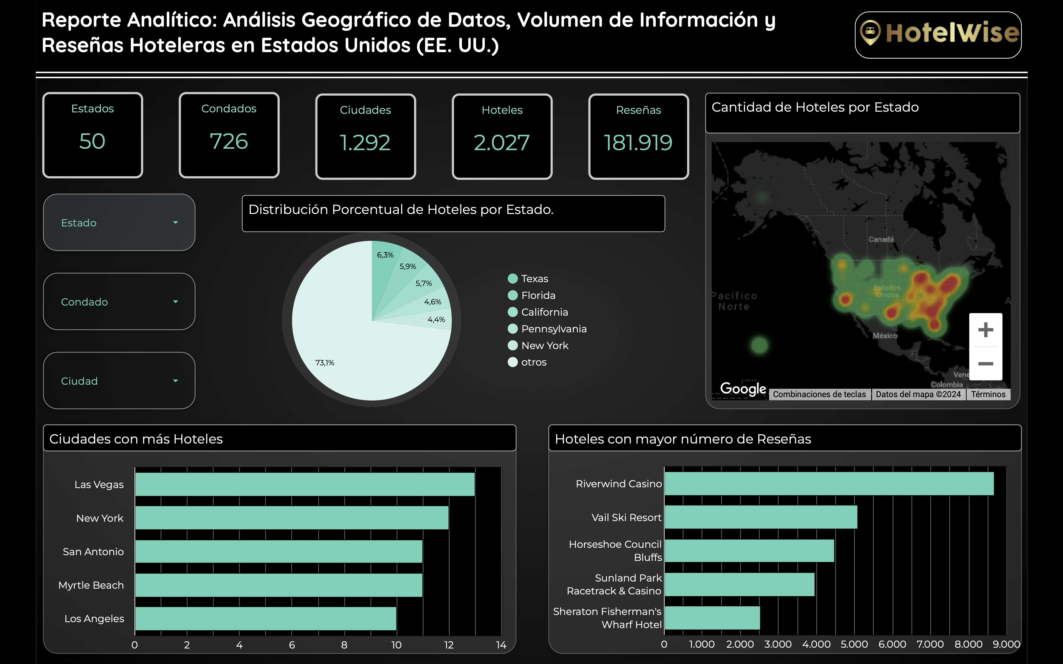

Slide 8


02
ETL

Slide 9











Stack Tecnológico
Google Cloud Platform
Cloud Function
Cloud Storage
App Engine
Cloud Run
Artifact Registry
Big Query
NLTK ML
Cloud API’s
Looker
OBS: de no funcionar Composer se estaría reemplazando por Workflow.

Slide 10
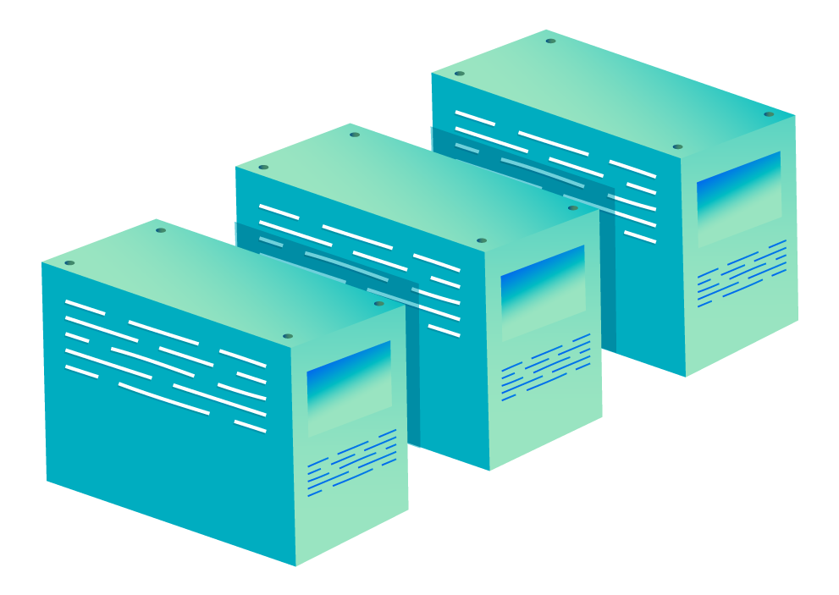
03
Machine Learning

Slide 11

04
WEB

Slide 13

CONTACTO
Angel Prieto
Delfina Longo
Carlos Hidalgo
Miguel Dallanegra
GitHub Repository

